Slide 1

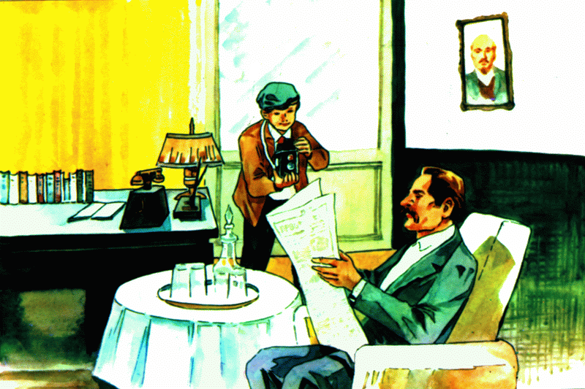

6.小摄影师 第一课时

Slide 2
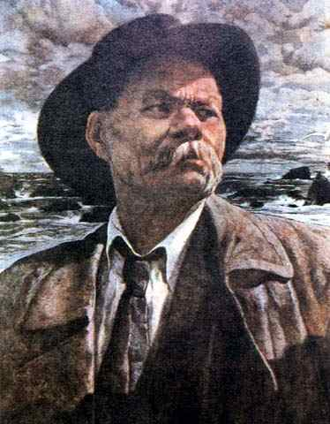

高尔基简介
高尔基 （1868～1936）
前苏联伟大的无产阶级作家，社会活动家。
他出身贫苦，亲身经历资本主义残酷的剥削与压迫对他的思想和创作发展具有了重要影响。
这位俄罗斯文学巨人最著名的作品有自传三部曲：《童年》《在人间》、《我的大学》。
列宁说：“毫无疑问，高尔基是一位宏伟的艺术天才，他带给了并且还将带给全世界无产者以很 多的贡献。”

Slide 3
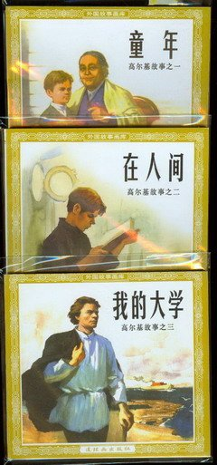


Slide 4

自读要求
1.用自己喜欢的方式读课文，标上小节号；
2.借助括号中的拼音，读准生字和词语，读通文章，有困难的地方多读几遍；
3.思考：课文告诉我们一件什么事？

Slide 5
摄 基 媚 鞠
躬 胶 秘 社
突 按 摆 弄 准
备 侧 卷 辆 杂

Slide 6
让我来读读
摄影 突然 立刻 打量
照相 摆弄 准备 胶卷
秘书 记者 转告 基本
按住 侧面 车辆 鞠躬
人行道 杂志社 阳光明媚

Slide 7
一（ ）早晨
一（ ）纸团
一（ ）电车
一（ ）照相机
一（ ）杂志社
一（ ）摄影师
个
个
辆
架
家
位

Slide 8
贴（ ） 吩（ ） 社（ ）
沾（ ） 纷（ ） 杜（ ）
测（ ） 秘（ ） 胶（ ）
侧（ ） 密（ ） 郊（ ）
者（ ） 杂（ ）
著（ ） 染（ ）
贴上
吩咐
社会
沾湿
纷纷
杜绝
测量
秘书
胶卷
侧身
秘密
郊外
作者
杂志
著作
感染

Slide 9
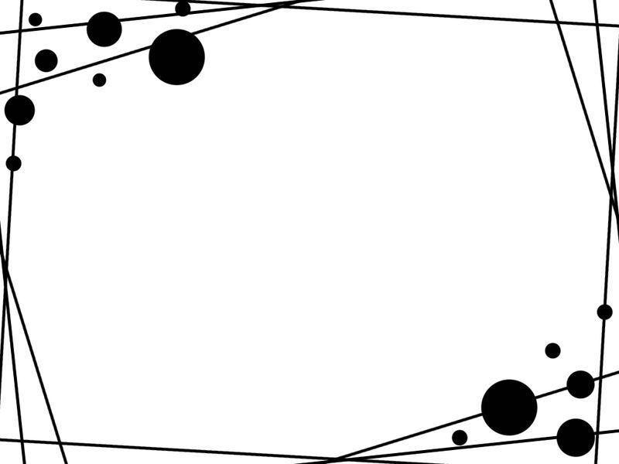

读一读， 体会句子标点符号的用法
（1） 小男孩摆弄了很久，说：“一切准备停当。”
（2） “来吧，我让他们放你进来。”高尔基说。
（3） “你怎么啦？”高尔基不知出了什么事。
（4） “是的，”小男孩站起来，鞠了个躬，“请让我进去吧！”
（说的话放在后面）
（说的话放在前面）
（说的话放在前面）
（说的话分两部分）

Slide 10
小摄影师 第二课时

Slide 11

1．读一读词语：
纸团 墙报 鞠躬
打量 吩咐 摆弄
胶卷 秘书 杂志社
转告

Slide 12

课文精读
1．默读1─5自然段，画出事情发生的时间、地点。
2.思考：小男孩是怎样来到高尔基面前的？
3. “突然”是什么意思？什么事使高尔基感到突然？（“正在读书”的是谁?）
4.高尔基为什么不愿见记者，却想见小男孩？

Slide 13

默读6─11自然段思考：小男孩在给高尔基照相时，高尔基是怎么做，怎么说的？ （边读边画出有关词句）
“打量” “吩咐”
小男孩“摆弄了很久很久”，说明了什么？
说说当小男孩突然哭起来时，高尔基又是怎么说，怎么做的？

Slide 14
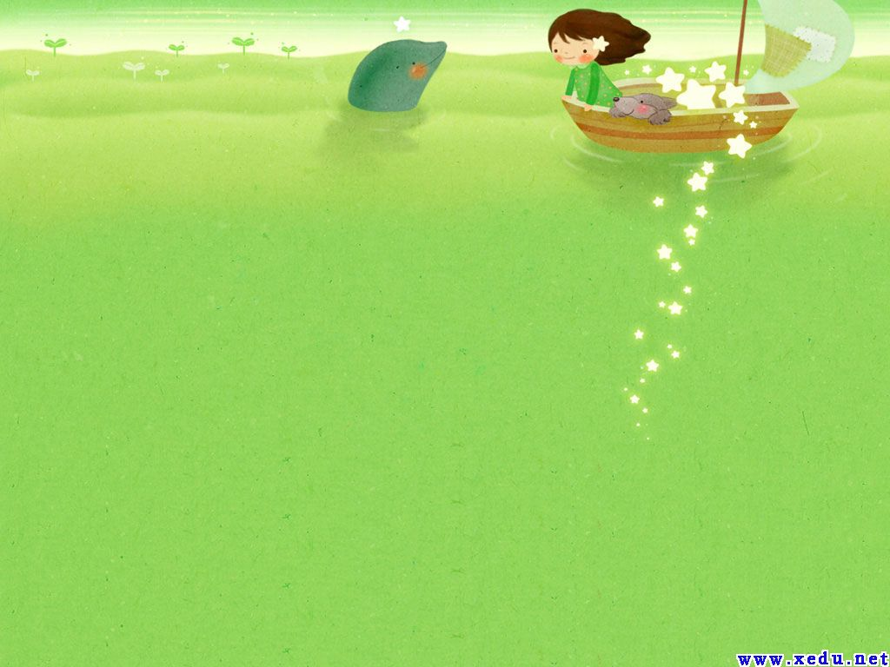
．默读12─15自然段。思考：
“请转告他，我很忙。不过，来的如果是个小男孩，就一定让他进来。”这句话是什么意思？高尔基为什么不见记者，却希望来的是小男孩？
小男孩会再来吗，为什么？
小练笔：我想接下来写这个故事。

Slide 15

结构分析
小摄影师 男孩 扔纸团 摆弄 坐 哭
（明写）
关心 爱护 高尔基 放他进 微笑 站 喊
（暗写）
衬托
对比

Slide 16

拍照
小男孩
高尔基
仔细打量
坐下
关心爱护
摆弄很久
微笑
坐、哭
赶紧站
热爱崇敬
跳、跑
一定让他进来

